Slide 1
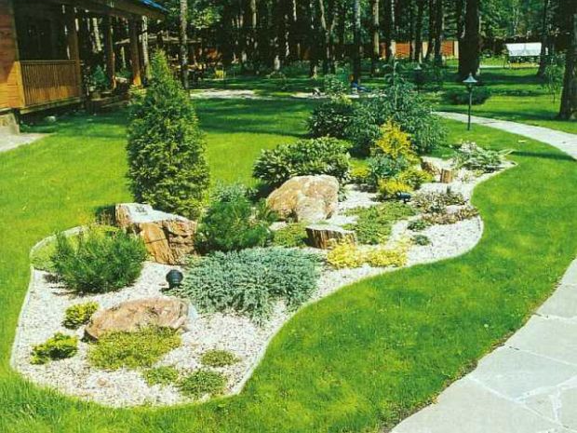
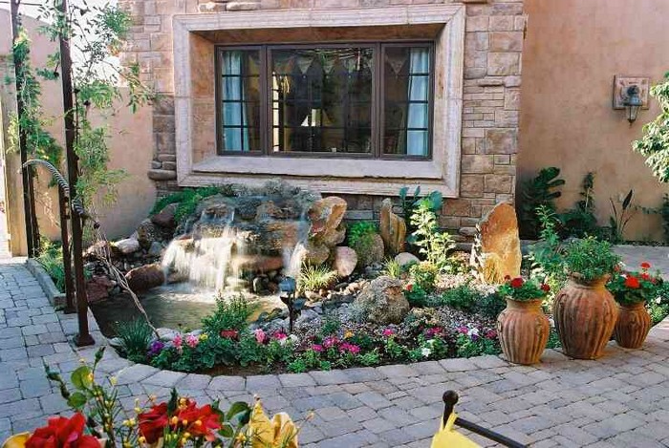
Ландшафтний дизайн
Виконала учениця 8-ФМ класу Сосєдка Катерина

Slide 2
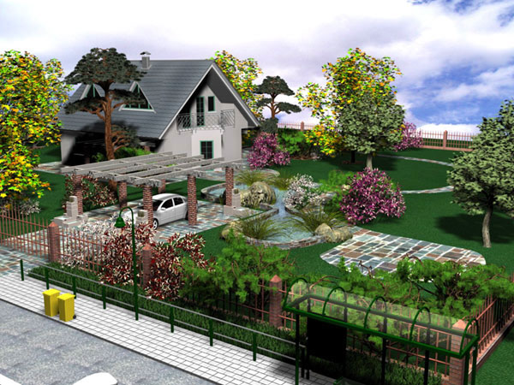
Останнім часом ландшафтний дизайн асоціюється з новомодною тенденцією прикрашання присадибної ділянки, в якому найчастіше використовується строгий і холодний стиль.

Slide 3
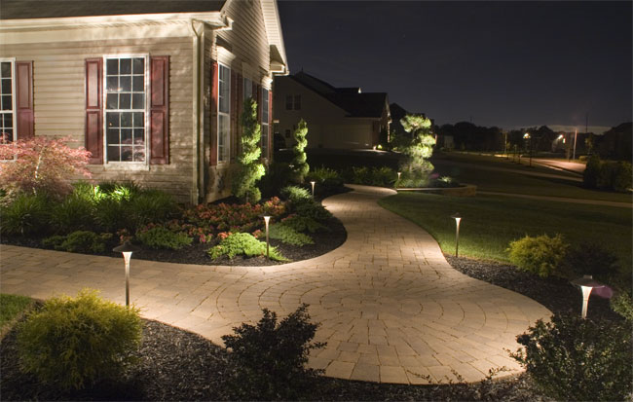
Практично кожен день всі, хто є власником заміського будинку, задумується про створення комфортної і затишної атмосфери на своїй території. Хоча не кожна ділянка може похвалитися красою і оригінальністю. Ландшафтний дизайн – це координована робота групи спеціалістів, які обов’язково врахують всі запроси і побажання замовника, приділяючи при цьому увагу особливостям місцевості, щоб створити гармонійний простір на будь-якій території.

Slide 4
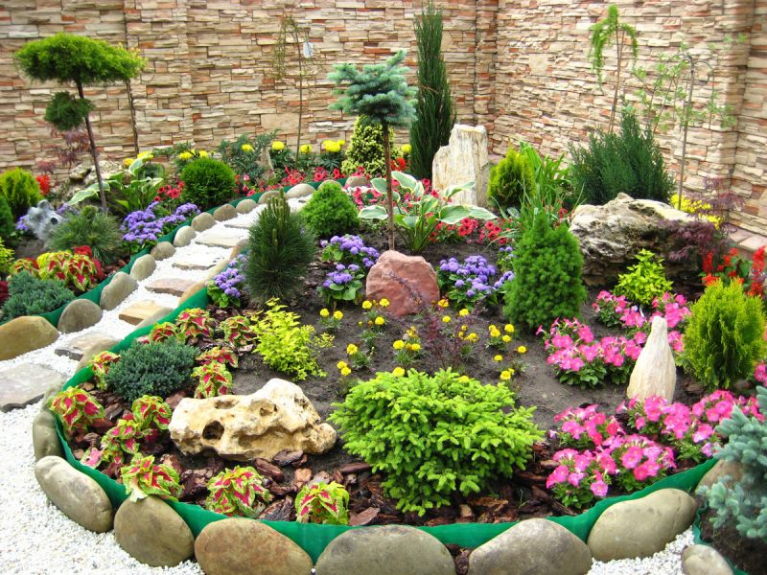
Сьогодні в еру інформаційних і комп’ютерних технологій, нам все частіше хочеться відчути солодкий аромат квітів при легких подувах вітру, насолодитися яскравими фарбами пишного листя на деревах, відчувши себе частиною природи. Ландшафтний дизайн – це ключ, який допоможе відкрити перед Вами всю красу благоустроєного саду.

Slide 5
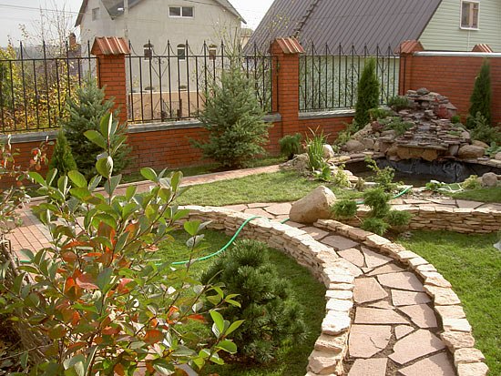
У комплекс послуг з ландшафтного дизайну входять:
консультаційні послуги з ландшафтного проектування;
прибирання місцевості ручним і механізованим способом і планування ділянок;
роботи по впорядкуванню і озелененню ділянок;
пристрій підпірних стінок, мощення доріжок і майданчиків;
пристрій систем декоративного освітлення ділянок;

Slide 6
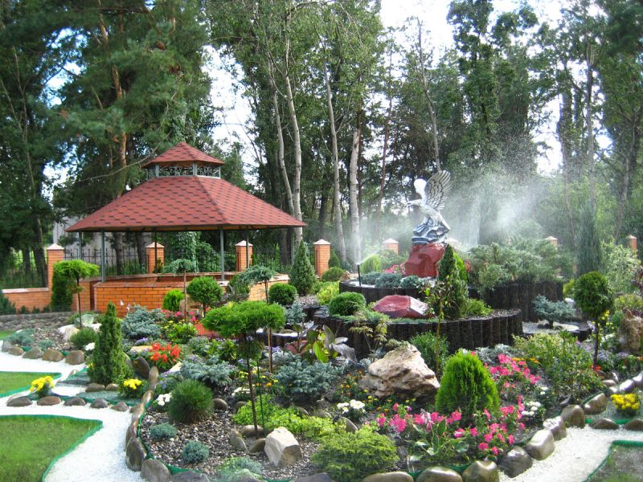
пристрій дренажів і зливової каналізації на ділянці;
пристрій альпінаріїв, водоймищ, водопадів;
декоративна рубка і кронірованіє дерев і чагарників;
пристрій малих архітектурних форм на ділянці, спортивних і дитячих майданчиків.
роботи по обслуговуванню і догляду за рослинами і насадженнями.

Slide 7
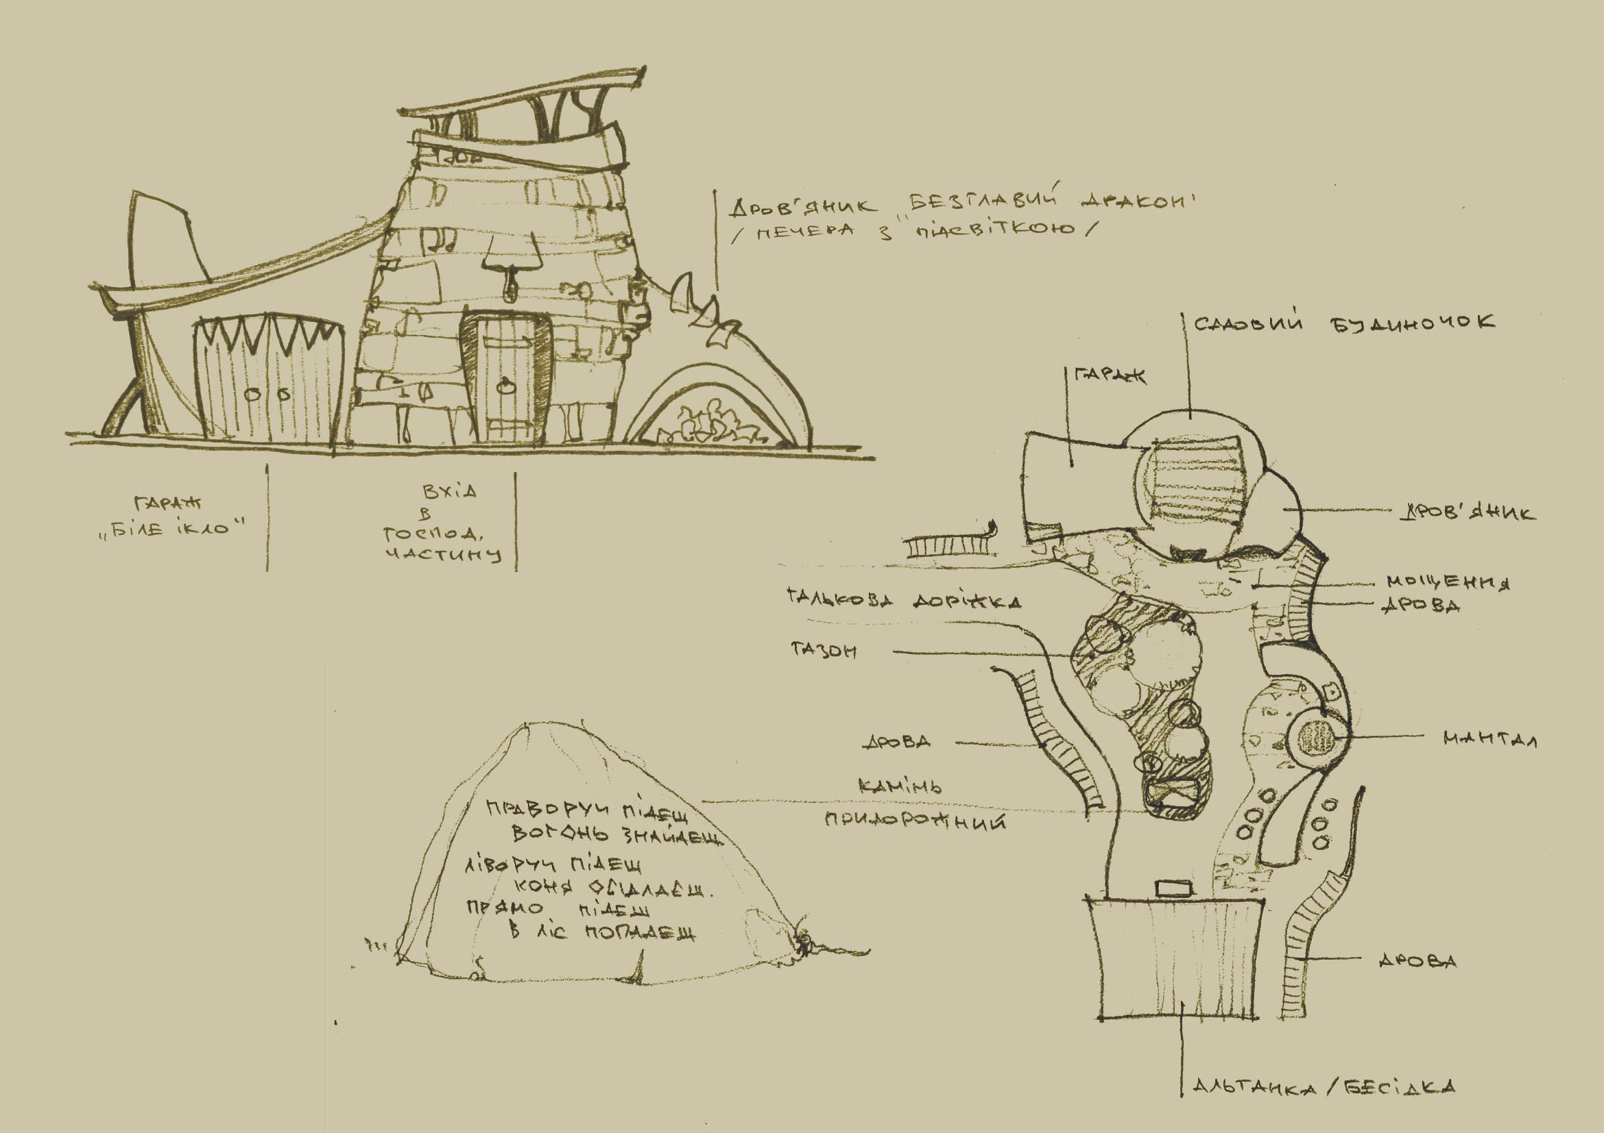
Для того щоб почати будь-які роботи з ландшафтного дизайну, благоустрою й озелененню присадибної ділянки або дачі, а також обладнанню зимового саду необхідно виконати ландшафтне проектування.

Slide 8
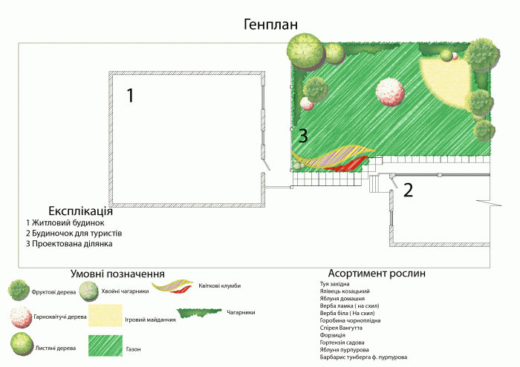
У першу чергу здійснюється аналіз території, збір усіх необхідних даних і, звичайно ж, беруться в увагу всі побажання й вимоги замовника. При підготовці ескізів дизайнер максимально продумує всі елементи проекту і їх розташування.

Slide 9
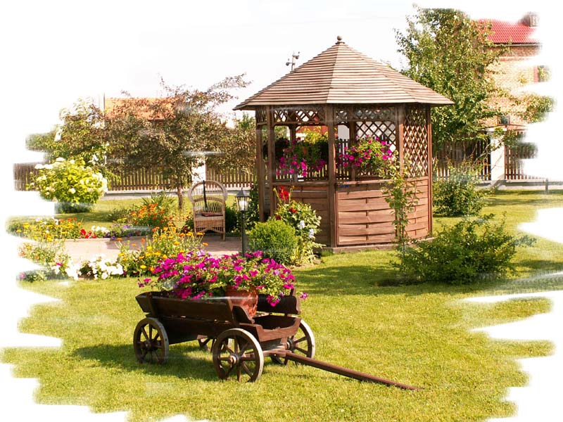
Для того щоб почати озеленення й ландшафтний дизайн на ділянці, потрібно складе генеральний план, разбивочные й посадкові креслення, проекти по кожному виду проведених робіт, кошторис. У них чітко прописується, який вид озеленення й у якій черговості буде проводитися, які види рослин (породи, форми, розміри) буде використовуватися, який строк виконання проекту й інша необхідна інформація. Затверджений ескіз надалі детально проробляється й починається робота над проектом.

Slide 10
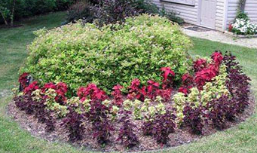
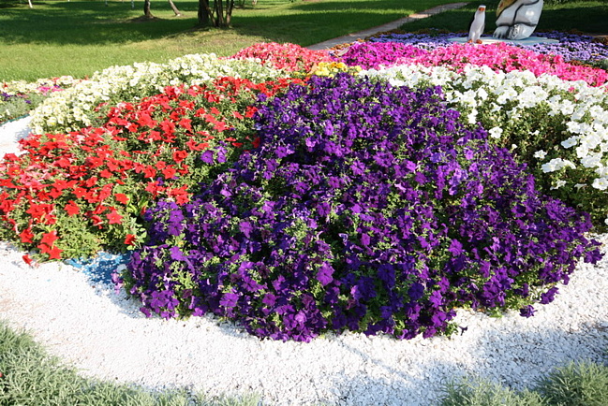
КВІТКОВА КЛУМБА
В усі часи квіти були найбільш яскравим та універсальним декоративним прикрашенням і саду, і приватного будинку, а різноманітні квіткові композиції є гордістю господинь. Наші міські квартири, як правило, прикрашають різні декоративні рослини, однак квіти на присадибній ділянці – це обов'язковий атрибут. І дійсно, де ще можна настільки близько милуватися красою живої природи, а також безпосередньо брати участь у її створенні. Напевно, саме через це і клумби, і квітники, і газони користуються у нас особливою популярністю, а вирощуємо ми їх з такою любов'ю.

Slide 11
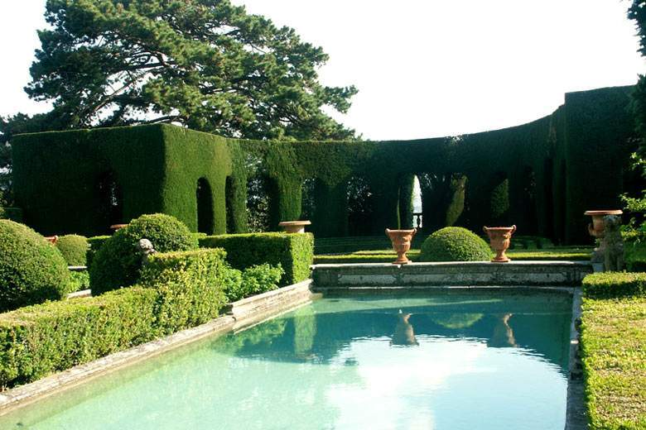
ДЕКОРАТИВНІ ВОДОЙМИЩА
Вода завжди викликала особливий інтерес у людей і володіла притягальною властивістю. Давно відомо, що на воду можна дивитися нескінченно. Вона, в залежності від стану, здатна викликати в людині найрізноманітнішу гаму почуттів. Особливо позитивно на нас впливає вода влітку. Річка, море, озеро, фонтан і навіть звичайний ставок о цій порі року стають улюбленими місцями для відпочинку.

Slide 12
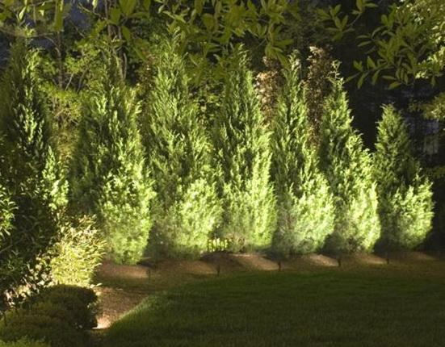
ОЗЕЛЕНЕННЯ ОГОРОЖІ
Огорожі та паркани – це обов'язковий атрибут приватних будинків і дачних ділянок. Їх основними функціями є, по-перше, огорожа необхідного простору, а, по-друге, обмеження можливості зовнішнього огляду. Огорожа, що встановлюється по периметру присадибної ділянки, являє собою надійний розділовий бар'єр, який до того ж надійно захищає особистий простір від сторонніх очей

Slide 13
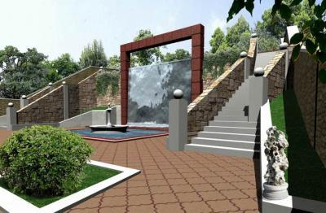
БРУКІВКА
Сьогодні бруківка набула широкої популярності та визнання. Для мостіння міських вулиць, облагороджування присадибних територій і паркових зон використовують саме бруківку.

Slide 14
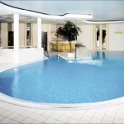
БАСЕЙН НА ДІЛЯНЦІ
Цього літа нам було не просто жарко, а нестерпно спекотно. Мешканці багатоповерхівок рятувалися за допомогою кондиціонерів і купанням у міських фонтанах. А от мешканцям приватних будинків і котеджів пощастило набагато більше. Всі хто дуже хотіли свіжості, отримали чудову можливість приймати водні процедури в будь-який час доби. Для цього достатньо було облаштувати на ділянці басейн.

Slide 15
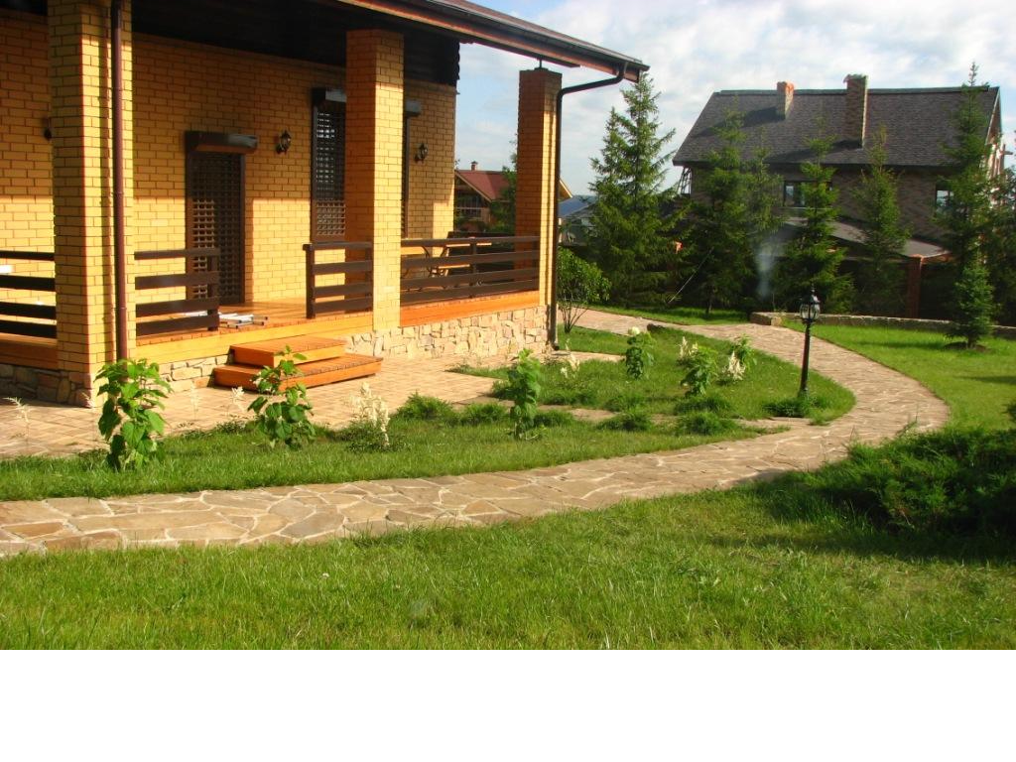
З ростом популярності ландшафтного дизайну у вітчизняних домовласників, природно, підвищився попит на так звані «супутні товари». Продукція, що вже давно існує в усьому світі і є невід'ємним атрибутом будь-якого приватного дворика десь у Європі або Америці, в останні роки впевнено завойовує і російський ринок. Сюди можна віднести різні форми і види садової скульптури, декоративні прикраси і всілякі кашпо, забавні елементи начебто гномів та інших казкових або мультиплікаційних персонажів.

Slide 16
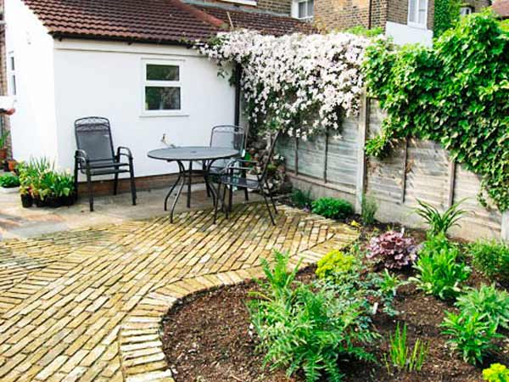
Усе більше місця у формуванні садового середовища займають меблі, що представлені в найширшому асортименті - від фабричного пластику економкласу до виконаних за індивідуальними проектами кутих шедеврів. Поява в околицях Пітера штучних водойм, басейнів, фонтанчиков і водоспадів стало ще однією свого роду прикметою часу, що істотно розширила наші предуявлення про можливості ландшафтного дизайну.

Slide 17
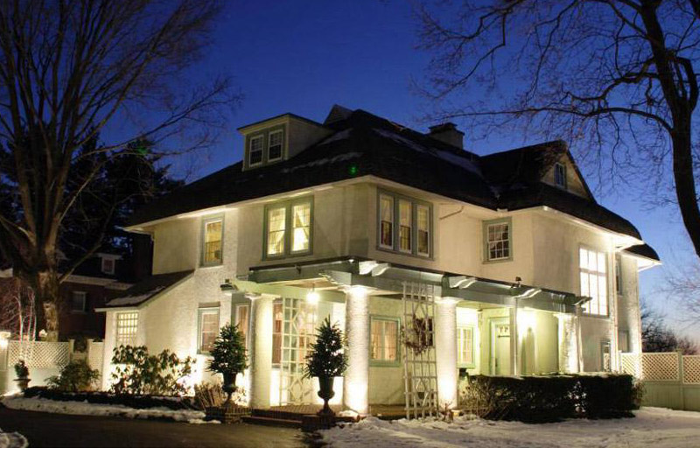
Окремої розмови заслуговує величезний арсенал освітлювальних приладів, що поряд з іншими досягненнями цивілізації стали незамінними при формуванні естетики саду. Так чи інакше, створюючи картину присадибного ландшафту, сьогоднішньому домовласникові точно не доведеться ламати голову, чим прикрасити свою ділянку. І це не говорячи вже про головні персонажі практично будь-якого саду - квіти, дерева, мох, чагарники та інший посадковий матеріал, що пропонується сьогодні в достатку.

Slide 18
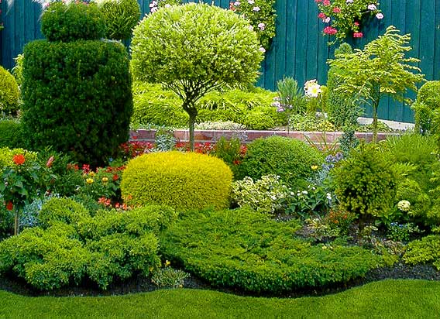
Крім безперечних плюсів подібна розмаїтість таїть у собі одну маленьку проблему - проблему вибору. Дійсно, так хочеться бачити на ділянці і кам'яний грот з античною амфорою в глибині, і модернові меблі з «ажурного» металу, розставлену в тіні квіткової перголи, і дерев'яне садове крісло в стилі кантрі. А скільки ще привабливих декоративних витребеньок. Однак потрібно завжди пам'ятати, що класичний бельведер підходить до формального стилю, а от штучний японський чайний будиночок буде доречним тільки в саду східного стилю.

Slide 19
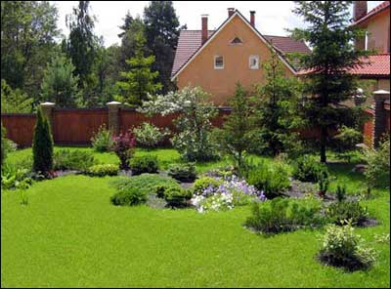
І якщо розмаїтість пластику ідеально виглядає на тлі, скажімо, сайдінга, то дуже шкодить пейзаж з кам'яними фасадами. Точно так само, як класичні англійські меблі з тика, що за своє надійністю і міцністю знавцями цінується не менше, ніж оббиті шкірою гарнітури для вітальні або кабінету, навряд чи виявиться доречими по сусідству з легкою, розрахованою на сезонне проживання будівлею дачного типу. Одним словом, вибираючи ті або інші елементи для оформлення садового простору, у першу чергу варто орієнтуватися все-таки на вигляд будинку і виходячи з нього декорувати сад, наприклад, меблями з незабарвленого дерева, витонченими ажурними конструкціями або масивними кам'яними лавами. Подібна вибірковість багато в чому допоможе стилізувати ділянку, нехай навіть і не витриману у визначеній строгій манері, під існуючу вже архітектуру будинку і, швидше за все, його внутрішньому оздобленню.

Slide 20
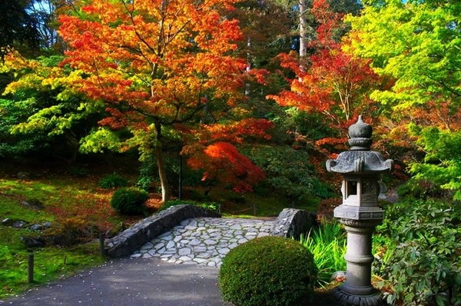
Як відомо, відповідність архітектури котеджу, його інтер'єра і простору, що передбачає зустріч із самим будинком, і є основа майстерно створеного ландшафтного дизайну. Те, що відкривається відразу за вхідними дверима, в жодому разі не повинне йти врозріз зі стилістикою пейзажу. Тому незалежно від моди й особистої прихильності тому або іншому стилеві, будинок і сад завжди повинні відповідати одне одному. Тому що сад є прелюдія, з якої і починається подорож у світ інтер'єра

Slide 21
ДЯКУЮ ЗА УВАГУ!

